Slide 1
Multiversidad Latinoamérica
Campus Hermosillo Norte
Historia Social de la Literatura y el Arte
Quinto Semestre
Grupo 501
María Carolina Noyola Moreno
02 de septiembre del 2015

Slide 2
Bloque II.- Experimenta la relación humano – naturaleza en el proceso histórico del arte.
Unidad de competencia: Argumenta sus ideas respecto a diversas corrientes filosóficas y fenómenos histórico-sociales, mediante procedimientos teórico metodológicos. Valora y promueve el patrimonio histórico-cultural de su comunidad a partir del conocimiento de su contribución para fundamentar la identidad del México de hoy.
Propósito: Identifica la relación hombre-arte para establecer criterios que le permitan valorar y conservar el patrimonio histórico-cultural.

Slide 3
El origen y el desarrollo histórico del arte

Slide 4
La prehistoria es la etapa más larga de la historia de la humanidad. Cerca de millón y medio de años le costó al hombre llevar a cabo el proceso evolutivo anatómico que le otorgó su aspecto actual.

Slide 5
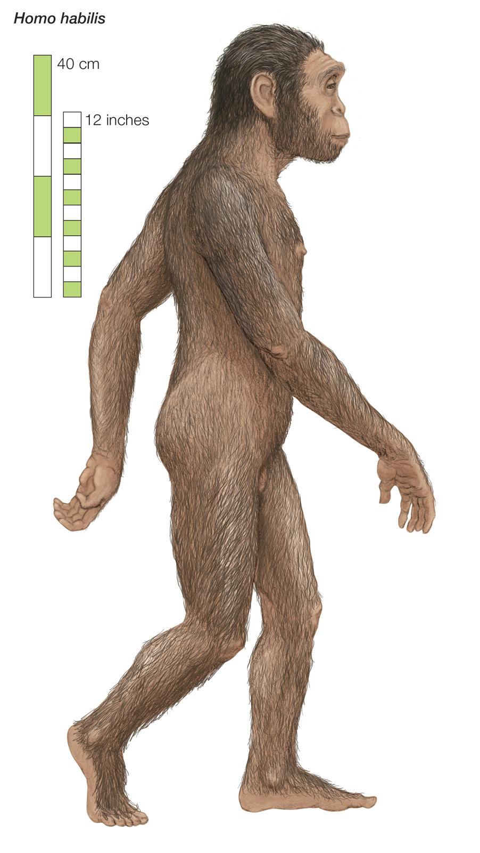
Hace un millón de años empezaron a fabricarse en la zona oriental del continente africano, y poco después en Eurasia, los primeros útiles de piedra. Los autores de estas industrias fueron el
Homo habilis , el Homoerectus
y los presapiens, que se habían desarrollado en África Oriental, Asia y Europa.

Slide 6
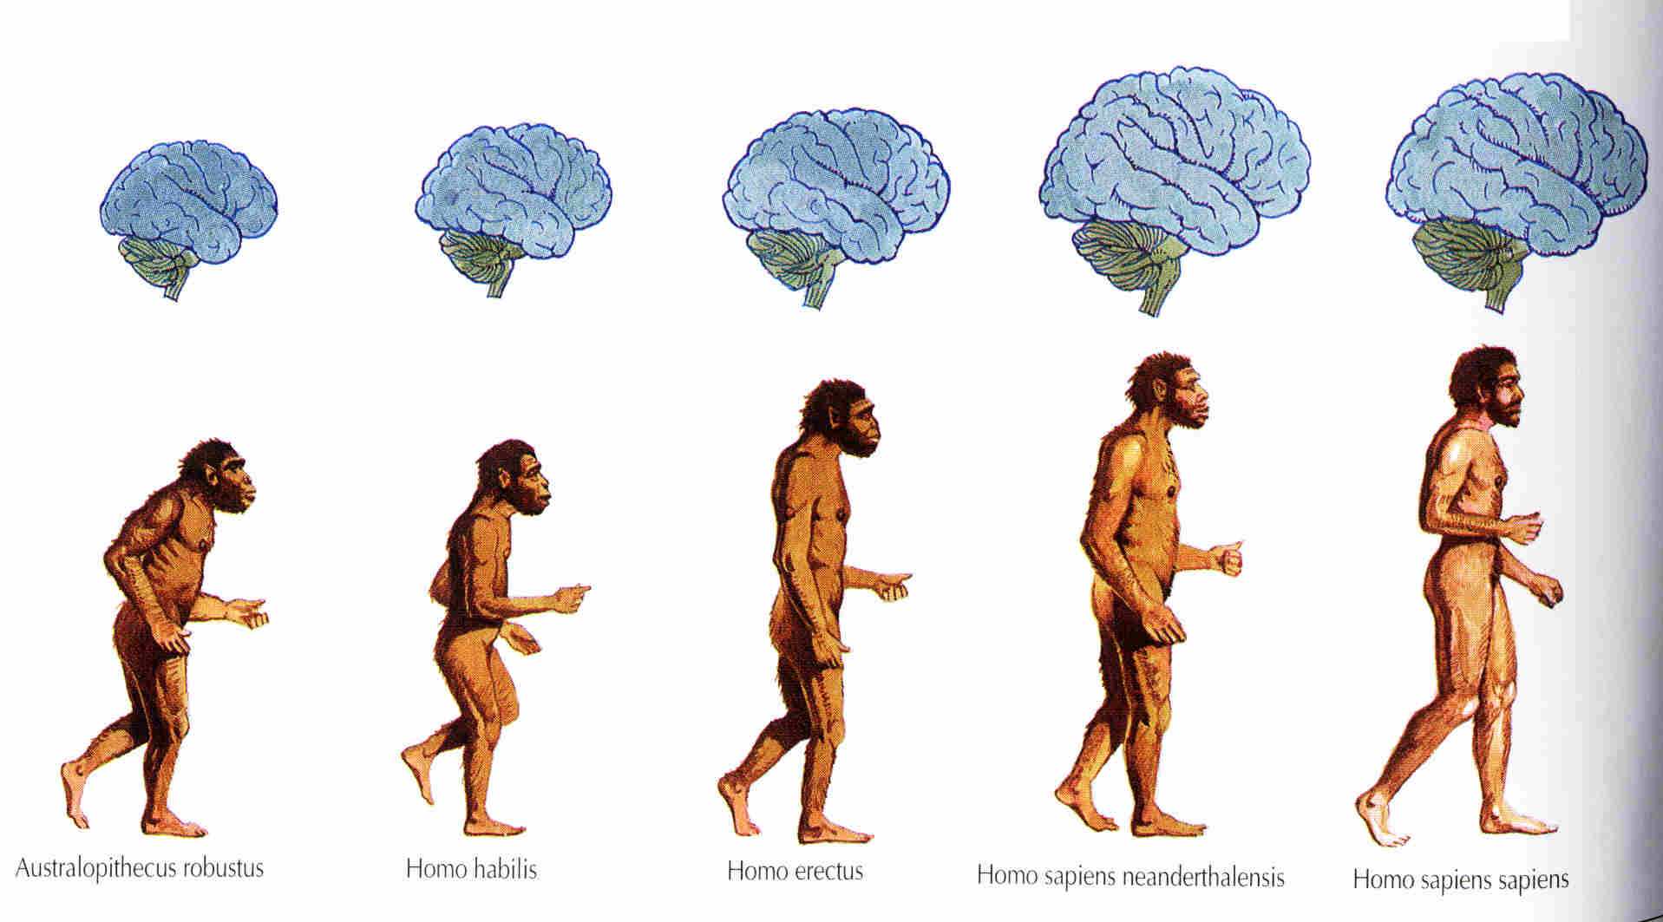

Slide 7
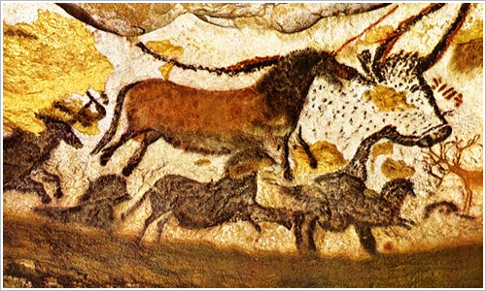
Las primeras manifestaciones artísticas se remontan a unos 30,000 años a.C (origen del arte). Esto no habría sido posible, ni la fabricación de útiles, ni la creación artística, si el proceso evolutivo del hombre no hubiese comportado la liberación de la manos.

Slide 8
El hombre podía fabricar objetos y, también, pintar, grabar y realizar toscas, pero significativas, esculturas.
La evolución del hombre se materializó, tanto en la transformación de sus útiles como en las manifestaciones artísticas.

Slide 9
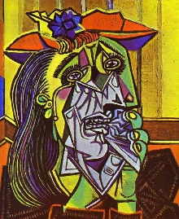
A lo largo de la historia el arte se ha clasificado de muy diversas maneras, en la Edad Media se dividió en artes liberales y artes vulgares o mecánicas, después fue la distinción entre bellas artes y artes menores o aplicadas, llegando a la actualidad donde entendemos por arte casi cualquier manifestación de la creatividad del ser humano.
El Llanto de la mujer

Slide 10
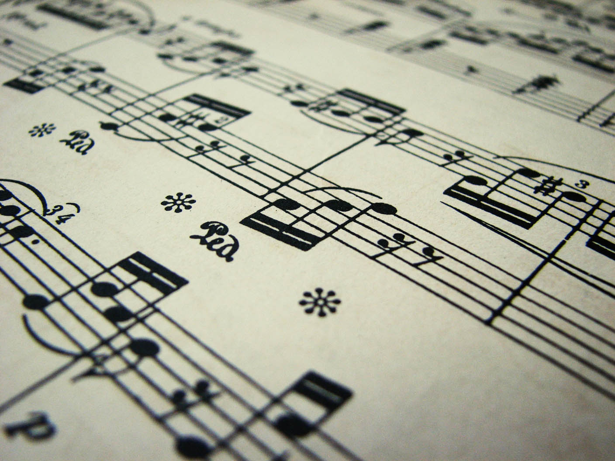
La pintura, la escultura, la música, la danza, el teatro, la ópera, la literatura, la poesía y el cine son consideradas como arte.

Slide 11
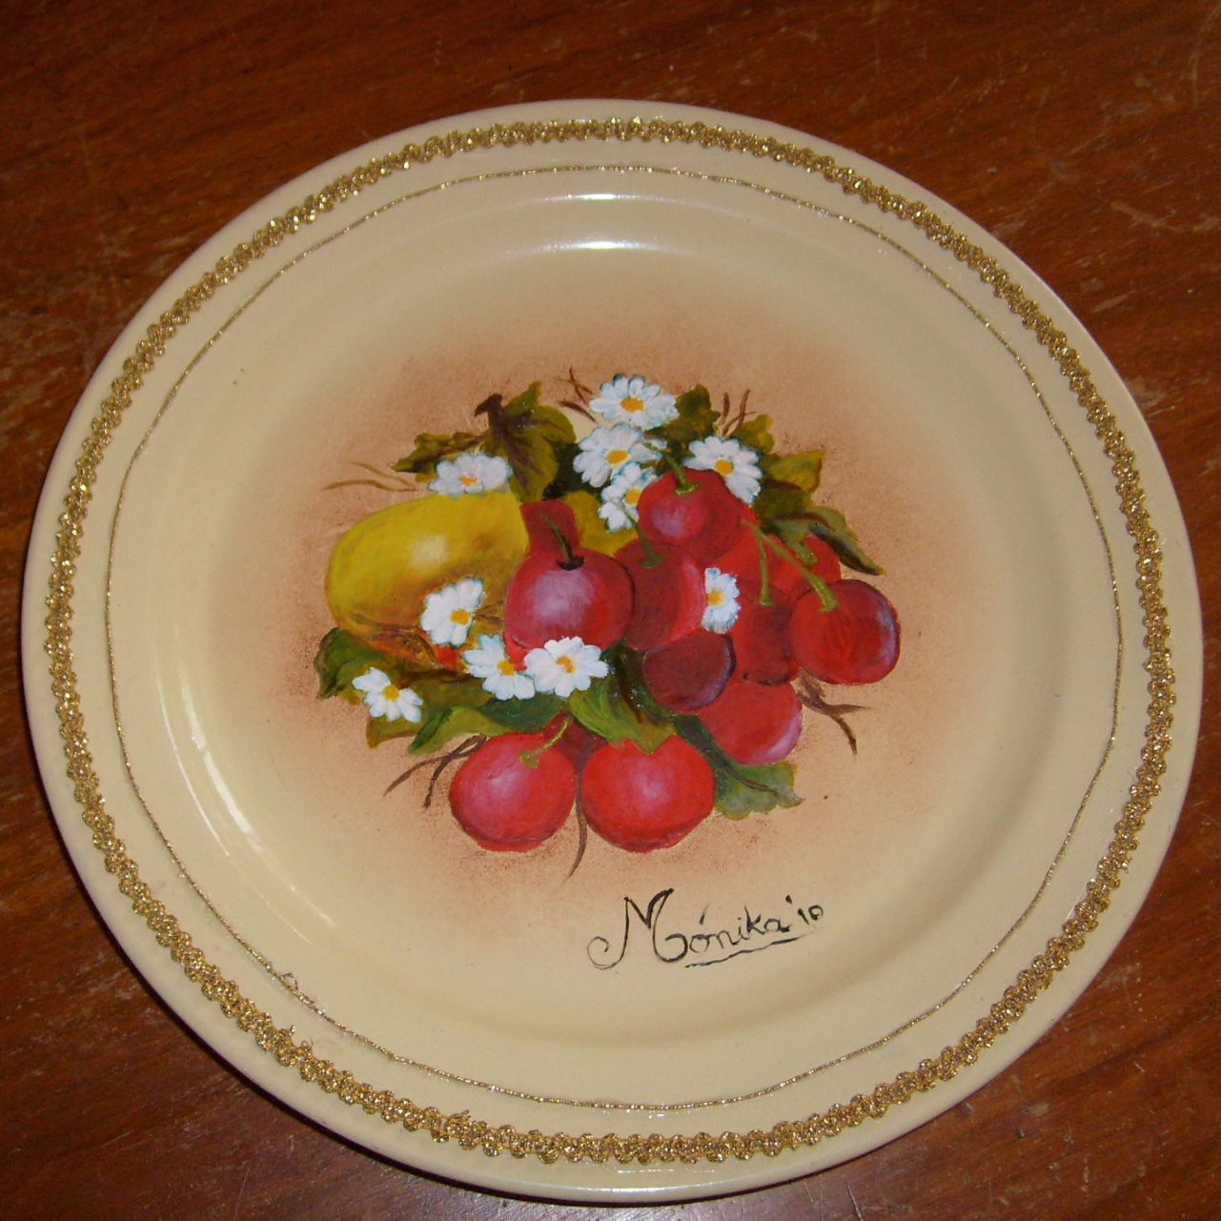
Actividades como el dibujo en un tejido, el diseño de un mueble, la cerámica, la decoración de un lugar, son manifestaciones artísticas de menor intensidad, porque cumplen con el sentido del arte.

Slide 12
Conservación y aprecio del patrimonio histórico - cultural

Slide 13
Definición de patrimonio
Conjunto de bienes que una persona ha heredado de sus ascendientes.
Bienes propios de una persona o institución.
Patrimonio histórico artístico Conjunto de los edificios y los objetos de valor histórico o artístico pertenecientes a un país:
Patrimonio nacional. Suma de los valores asignados para un momento de tiempo a los recursos disponibles de un país, que se utilizan para la vida económica.

Slide 14
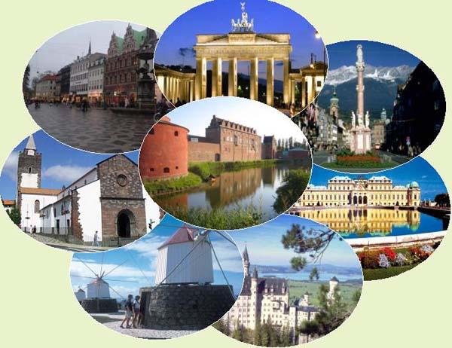
¿Qué es patrimonio cultural?
El concepto de patrimonio cultural es subjetivo, no depende de los objetos o bienes sino de los valores que la sociedad en general les atribuyen en cada momento de la historia y que determina qué bienes son los que hay que proteger y conservar para la posteridad

Slide 15
Definición de la ONU
Patrimonio Cultural
El patrimonio cultural de un pueblo comprende las obras de sus artistas, arquitectos, músicos, escritores y sabios, así como las creaciones anónimas, surgidas del alma popular, y el conjunto de valores que dan sentido a la vida, es decir, las obras materiales y no materiales que expresan la creatividad de ese pueblo…

Slide 16
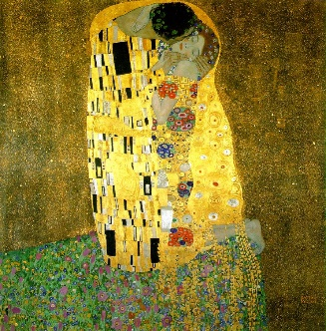
Es la herencia cultural propia del pasado de una comunidad, con la que esta vive en la actualidad y que transmite a las generaciones presentes y futuras.
El Beso

Slide 17
El concepto de patrimonio cultural incluye no sólo los monumentos y manifestaciones del pasado (sitios y objetos arqueológicos, y obras de arte)
Sino también lo que se llama patrimonio vivo, las diversas manifestaciones de la cultura popular, las poblaciones o comunidades tradicionales, artes populares, la indumentaria, los conocimientos, valores, costumbres y características de un grupo o cultura.

Slide 18
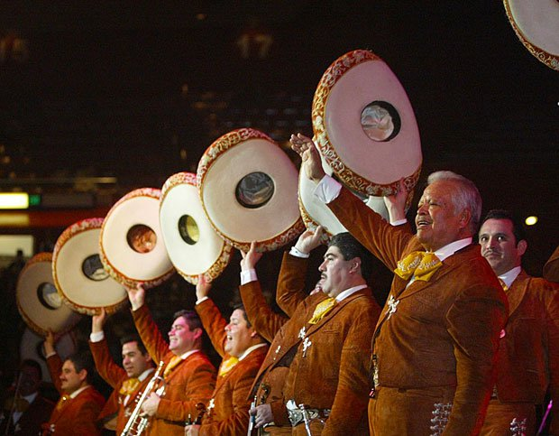
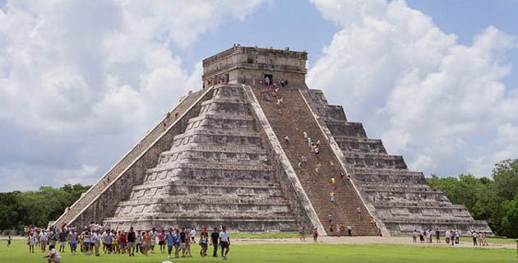
El patrimonio cultural incluye el patrimonio cultural material y el patrimonio cultural inmaterial.

Slide 19
Patrimonio Inmaterial
Tradiciones y expresiones orales, incluido el idioma como vehículo del patrimonio cultural inmaterial.
Artes del espectáculo (como la música tradicional, la danza y el teatro).
Usos sociales, rituales y actos festivos.
Conocimientos y usos relacionados con la naturaleza y el universo.
Técnicas artesanales tradicionales.

Slide 20
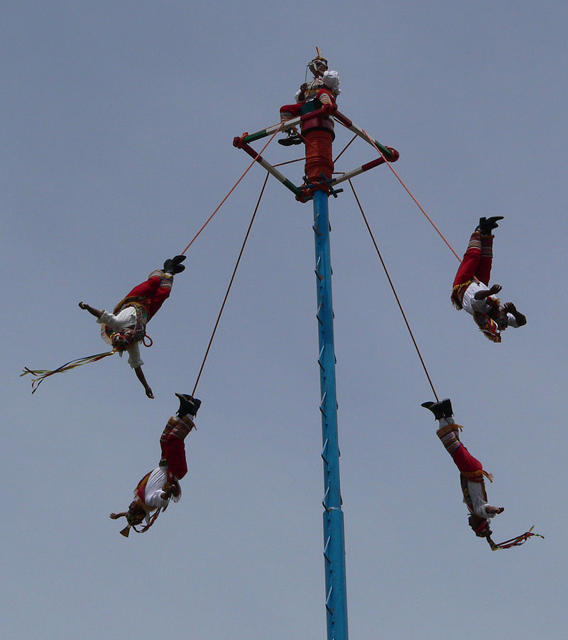

Slide 21
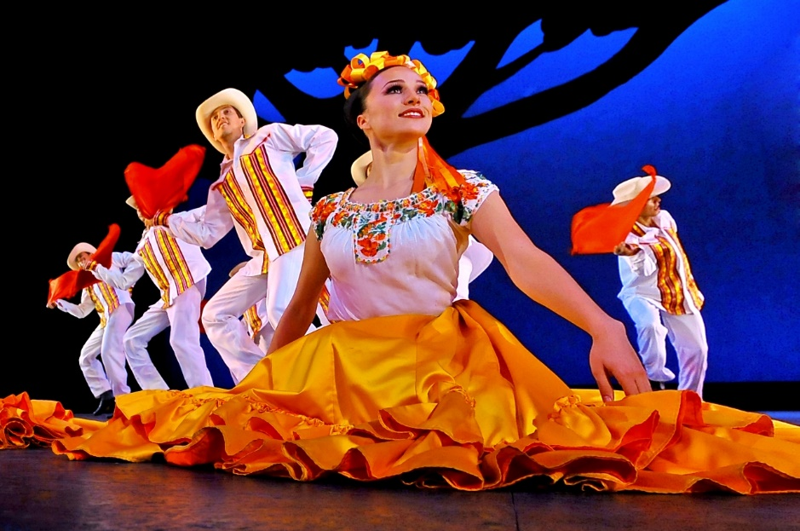

Slide 22
Patrimonio Cultural Material

Slide 23
El patrimonio cultural es en donde los pueblos y civilizaciones generan bienes culturales en gran cantidad, entre objetos y edificios, la cual se le da u otorga su significado y relevancia con el paso del tiempo y se forman los procesos históricos de las naciones.

Slide 24
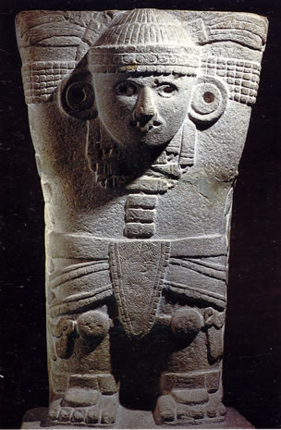
En este tipo de patrimonio podemos encontrar todos los “restos”, por llamarlo así y objetos arqueológicos o también llamados prehispánicos y se incluyen los restos fósiles como: edificios coloniales como catedrales, conventos y haciendas, palacios de gobierno o también la arquitectura civil que era notable por su estilo y sus hechos históricos por las que se ligan.

Slide 25
El patrimonio cultural material se manifiesta por: manuscritos históricos, códices, obras de arte, industriales que son importantes para los procesos de la historia de la arquitectura vernácula representado por pueblos y comunidades.

Slide 26
Categorías del patrimonio material

Slide 27
Patrimonio material inmueble: se refiere a los bienes culturales que no pueden trasladarse y abarca tanto los sitios arqueológicos (cementerios, templos, cuevas, andenes) como las edificaciones coloniales y republicanas.
Patrimonio material mueble: incluye todos los bienes culturales que pueden trasladarse de un lugar a otro, es decir, objetos como pinturas, cerámicas, orfebrería, mobiliario, esculturas, monedas, libros, documentos y textiles, entre otros.

Slide 28
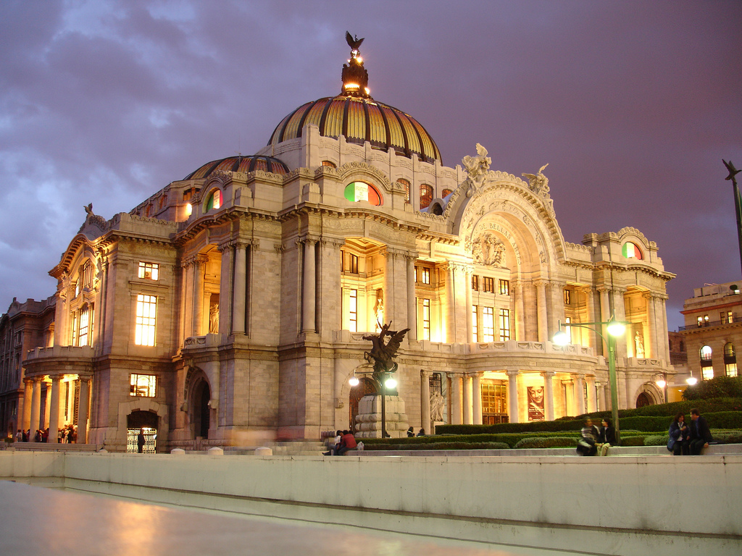

Slide 29
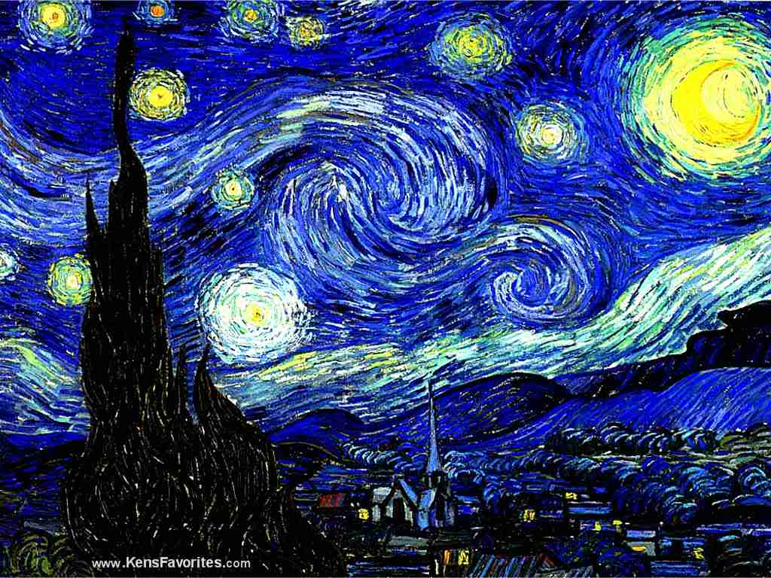

Slide 30
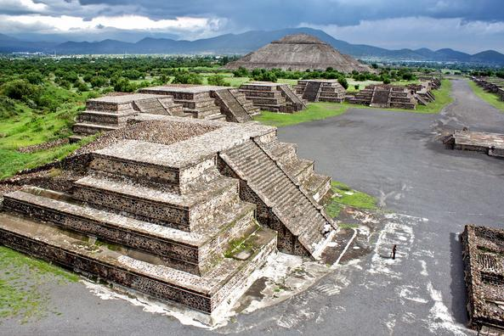

Slide 31
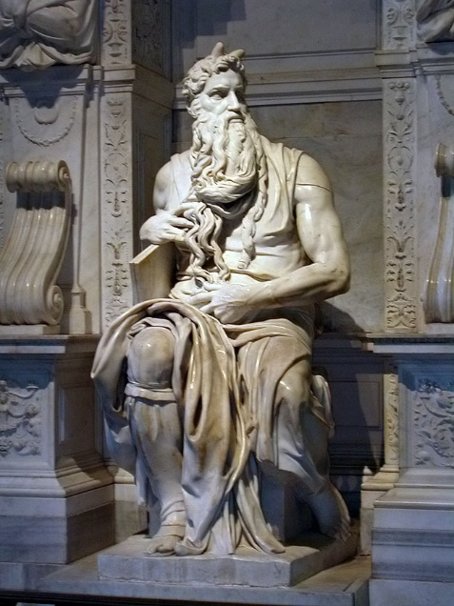

Slide 32
Bibliografía
http://www.un.org/es/about-un/
www.unesco.org

